Slide 1
机器学习算法概述
CONFIDENTIAL AND PROPRIETARY
Any use of this material without specific permission of McKinsey & Company is strictly prohibited

Slide 2
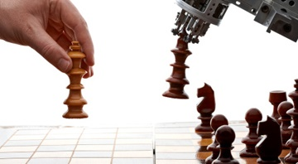
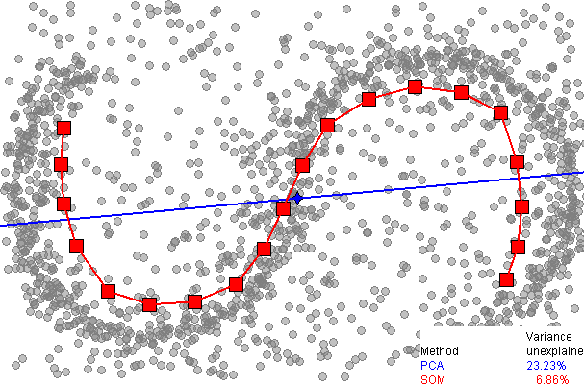
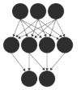
定义人工智能、机器学习和深度学习
人工智能，制造智能化机器的科学和工程
机器学习，实现人工智能的主要手段
深度学习，机器学习的一个分支
1950年代
1960年代
1970年代
1980年代
1990年代
2000年代
2010年代
人工智能（AI）
是机器展现出的智能，由机器模仿人类与其他人类思维相联系的认知功能。认知功能包括感知、推理、学习、问题解决等的各个方面
机器学习（ML）
是实现人工智能的主要手段，主要通过学习数据和经验，并基于数据和经验进行数据驱动型预测。机器学习的三大类型包括监督学习、无监督学习、强化学习
深度学习（DL）
是机器学习的一个分支，是利用一组算法建立高阶抽象数据模型。深度学习把模拟大脑神经功能、基于软件的人工智能计算器连接起来，形成一个可接收和分析输入、根据输入做出决定、然后被告知该决定是否正确‘神经网络’
资料来源：英伟达，互联网研究
McKinsey & Company
4

Slide 3
神经系统是一种受生物启发而产生的数学建模技术
生物神经元结构是人类大脑的基础模块
神经系统技术
输入
细胞体
细胞核
轴突
隐藏
树突
输出
  神经元是传递电信号的特化细胞
  神经元有各种类型，它们相互连接，形成特化神经网络
  人类大脑是一个由数十亿个持续共同工作的神经元组成的集合
已部署的神经网络模式示例
  人工神经网络是我们对神经网络现有理解的一种计算机表现
  每个网络由配合模型数据工作的被称为人工神经元的单元构成
  人工神经网络（ANN）初创于二十世纪50年代，并在随后的几十年取得长足发展
  ANN通常是指‘神经网络’
  特征
  任务
传感器
  世界
传感器
神经网络
McKinsey & Company
  分类
传感器
4
传感器
  培训数据
McKinsey & Company
5

Slide 4
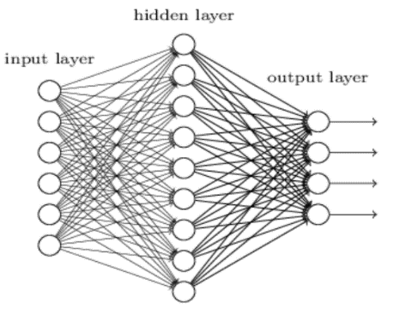
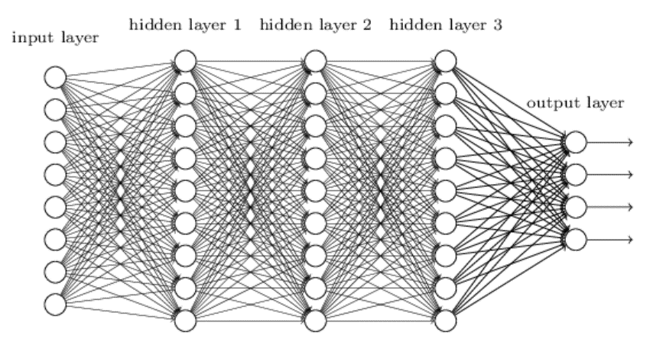
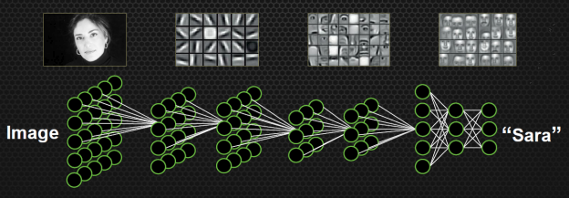
深度学习是指对于‘深度’神经网络的利用
  一般神经网络（NN）有三层 – 输入层、隐藏层、输出层
  深度神经网络（DNN）拥有与一般神经网络相似的高阶网络拓扑结构
    深度网络还有大量细分层；“深度”是指隐藏层的深度
神经网络拓扑结构示例
深度神经网络拓扑结构示例
网络可达到100层以上的深度，形成数百万个参数；需要细致周密的设计，以处理复杂问题
逐层递进‘学习’更复杂/高阶的特征，这些层次为人类可读
1
2
3
1
低阶特征，如边、角
2
更高阶特征，如眼睛、鼻子、嘴巴
图像
“Sara”
3
刻画人脸的最高阶特征
深度网络经训练可侦测图像人脸
McKinsey & Company
6

Slide 5
深度学习准确率提高的一个动因，部分在于能自动学习以抽象特征表现世界
深度学习字母分类示例
输入
特征提取
分类
ABCDEFGHIJKLMNOPQRSTUVWXYZ
算法获取某个图像，该图像为一个像素集合...
...学习以形成独特特征的较少数据表示相似图像...
...然后根据侦测到的特征进行分类
大部分传统机器学习的特征提取工作由人类完成，它是一个漫长而复杂的过程。这个步骤实现自动化后，深度学习大部分情况下的工作性能可提升5-15%
资料来源：http://spectrum.ieee.org/automaton/robotics/artificial-intelligence/facebook-ai-director-yann-lecun-on-deep-learning
McKinsey & Company
7

Slide 6
2010年代人工智能的突破推动了今天深度学习的蓬勃发展
1950-1974年
1974-1980年
1980-1987年
1987-1993年
1993-2001年
2000年至今
人工智能诞生和乐观主义
第一次飞跃
繁荣时期
第二次飞跃
复苏时期
深度学习蓬勃发展
  学术界取得大量进展
  50年：图灵测试
  54年：神经网络（NN）
  57年：感知机算法
  58年：逻辑回归
  63年：支持向量机
  65年：多层神经网络
  “20年内机器将能胜任任何人类工作。” – H.A.Simon, 1965
  85年：贝叶斯网络
  87年：决策树归纳法
  第一次有效应用：1980年代，一种名为“专家系统”、仅限于某个小型特定知识领域的人工智能程序为世界各地企业所采用，知识成为主流人工智能研究的重点
  95年：随机森林
  97年：深蓝击败卡斯帕罗夫
  人工智能开始成功用于整个科技行业，尽管在某种程度上处于幕后
  成功部分得益于计算机能力的提升，部分归功于对特定孤立问题的关注
  乐观情绪把期望抬高到了难以企及的水平，当承诺的结果化为无法兑现的泡影，投入人工智能的资本开始大失所望
  主要存在五个问题：
    计算机能力有限
    难处理性和组合爆炸
    常识认知及推理
    莫拉维克悖论
    框架和资格问题
  80年代商界对人工智能的痴迷以经典的经济泡沫模式潮涨又潮落
  崩溃只是政府部门和投资者的感受 - 尽管批评之声四起，人工智能领域依然没有停下前行的脚步
  海量数据（又称“大数据”）、更快的计算机、高级机器学习技术被成功用于解决整个经济领域的诸多问题
  12年：Geoffrey Hinton团队运用深度学习（高效利用图形处理器（GPU）的卷积神经网络（CNN）），以较大优势（错误率15.3%比26.2%）在Imagenet比赛中获胜
  12年：在谷歌，吴恩达建立了一个10亿连接的神经网络，经2万个数据点训练后，可从1000万条视频中识别出猫的形象，准确率达到75%
处理能力大约每两年翻一倍（摩尔定律）
资料来源：PD# 842342
McKinsey & Company
43

Slide 7
深度学习人工智能 - 如何运作
问题
答案
非结构化数据
（...数据示例...）
（...实际结果...）
视觉
人工智能
这是什么？
“猫”
语音
说的什么？
“找到最近的星巴克”
行动
我应当怎样驾驶？
...驾驶示例...
什么策略能赢？
...棋局示例...
策略
数据科学
这是癌症吗？
预测性分析
客户会购买吗？
数据示例
应当现在卖出股票吗？
临床试验会失败吗？
结构性数据
McKinsey & Company
44

Slide 8
深度学习 - 模型训练和部署
训练
推理
通过现有数据学习一项新能力
将这项能力应用于新数据
未经训练的
神经网络模型
深度学习框架
训练数据集
经过训练的模型
新能力
新数据
应用或服务
特色能力
猫
“?”
经过训练的模型
性能优化
狗
猫
猫
McKinsey & Company
45

Slide 9



成功实施深度学习，需要有明确定义的问题、数据和基础设施
未穷尽
要求
描述
示例
明确定义的问题
  深度学习无法取代所有分析方法
  它应当用于解决具体问题，如图像分类或语音识别
  2012年，默克通过深度学习实现了有用候选药物预测能力提高15%¹
数据
  培训深度网络需要用到大量数据（约10000条以上记录）
  深度学习可利用非传统数据来源
  脸书利用先前标记的海量照片训练人脸识别算法
基础设施
  大规模深度学习需要大量投入基础设施，以处理大型数据集
  谷歌近期开展的分类试验所使用的硬件包含16,000余个计算机核心，成本高达500万美元
1 具体问题是预测不同分子在靶点内外的生物活性
资料来源：PD# 815749
McKinsey & Company
12

Slide 10
深度学习如今为何飞速发展？(1/3)
特性
描述
  CPU执行所有运算，而显卡用于图形显示和游戏目的
  训练神经元需要广泛使用矩阵运算
  老式CPU只有单一核心处理器
    现代CPU（如英特尔® 酷睿™ i7）最多有8个核心
  现代GPU拥有约2000–3000个平行核心，使CPU性能大幅提升
  麦肯锡是首批拥有以GPU为支持的深度学习超级计算机的公司之一
    有28,672个核心，可提供每秒170万亿次浮点计算（10位标记）的计算能力
中央处理器（CPU）和图形处理器（GPU）架构比较
CPU
GPU
更好的专业化硬件
核心1
核心2
微处理器1
微处理器2
（32核）
（32核）
微处理器3
微处理器4
（32核）
（32核）
核心3
核心4
微处理器13
微处理器14
（32核）
（32核）
  3个GPU服务器
  12个GPU
  18,432个核心
  4千瓦
  33,000美元
  1,000个CPU服务器
  2,000个CPU
  16,000个核心
  600千瓦
  5,000,000美元
GPU图像/第二次训练速度
斯坦福人工智能实验室
60X
谷歌数据中心
1X
2X
10X
2013
2014
15
2016
资料来源：英伟达
McKinsey & Company
9

Slide 11
深度学习如今为何飞速发展？(2/3)
基于记忆
感知机
朴素贝叶斯
Winnow
特性
描述
人类
计算机
  深度学习通常需利用大型数据集进行训练，规模从几千个样本到数百万个不等。不论使用哪种算法，数据越多，准确率越高
  数据创建及可用性呈现指数式增长
  如今人类每天产生2.2艾字节（23亿吉字节）数据；世界上90%的数据都是在过去24个月产生的
各种机器学习算法的准确率
1.0
大数据可用性
准确率
0.9
0.8
0.7
数据量
全球互联网流量（吉字节/秒）
61,000
0.001
100
10,000
1992
2002
2015
2020E
  新的方法已经出现，可通过数据对网络进行预训练，以避免之前的网络层数限制
  更有效的参数估计方法也已产生，网络能在更短的时间内变得更加准确
图像识别错误率
28%
深度学习
11%
算法和训练方式改善
5%
5%
5%
<5%
2010
2013
2015
资料来源：PD# 842342
McKinsey & Company
10

Slide 12
深度学习如今为何飞速发展？(3/3)
人类
计算机
特性
描述
  卷积神经网络（CNN）带来了图像识别的变革，而循环神经网络（RNN）则推动了语音识别的飞跃
语音识别错误率
27%
20%
深度学习
算法和训练方式改善
5%
5%
5%
<6%
1997
2009
2015
  业内领先的云提供商所提供的基于云的深度学习基础设施及服务，极大地推动了开发人员对深度学习的利用
  谷歌、亚马逊、微软、IBM均提供基于云的基础设施（建模和迭代环境、可扩展的‘GPU即服务’及相关管理服务）以及基于云的深度学习（从图像识别到语言翻译），降低了建立机器学习能力的成本和难度
云服务
  从2011到2015年，人工智能股权交易量上升了6倍，吸引更多初创企业投身到深度学习创新
人工智能股权融资交易数量
397
307
投资活动增加
196
131
67
2011
2012
2013
2014
2015
资料来源：PD# 842342
McKinsey & Company
11

Slide 13
深度学习下一步如何发展？
描述
可解释的人工智能
  除了预测结果之外还能解释其怎样得出该结果的神经网络
自我配置
  随着可自我配置的神经网络出现，神经网络的开发周期将会显著缩短
  未来神经网络将能借用从不同任务中学来的知识，从而降低对大型数据集的要求。例如，如果一个机器人已经学会驾驶小轿车，那么教它驾驶卡车将会变得更容易
多任务学习
绩效提升
  更好的训练算法和配置，将能提高准确率、降低错误率
资料来源：PD# 842342
McKinsey & Company
48

Slide 14
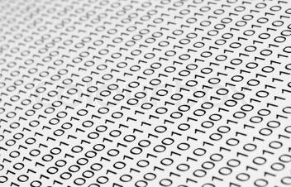
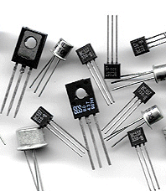
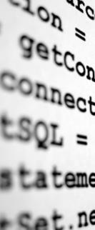
机器学习采用的技术已存在数十年，但其能力和作用已经经历了巨大的升级
硬件
处理能力呈指数级增长（基本上每两年翻一番）
  英特尔4004微处理器拥有2,300个晶体管
  英特尔80486微处理器拥有1,180,235个晶体管
  18核Xeon Haswell-E5微处理器拥有5,560,000,000个晶体管
1971
1991
未解决的前沿问题
算法
1954
1958
1963
1985
1986
有更多可用数据
2000
现在
A
现代机器学习
支持向量机
  渐变提升（GBM）
  波尔兹曼机器
  学习向量量化（LVQ）
  随机森林
  FP-增长
  AprioriDP
  OPUS
  CBPNARM
  Snipers
  多臂赌博机
  …
逻辑回归
贝叶斯网络
算法效率和可扩展性¹
人造神经网络
决策树归纳
B
更多的计算能力
  学术界在统计AI上已经有了很大的进步，已经存在核心算法
C
1 例如，预训练单ANN（人工神经网络）层、LASSO回归法、平台回避（plateau avoidance）
资料来源：麦肯锡分析

Slide 15
所有机器学习系列的主要技术
高阶分析介绍
  K-最近邻算法（kNN）
A1
基于实例
降维
G1
  主成分分析（PCA）
  学习向量量化 (LVOJ
A2
A
G2
  偏最小二乘回归
  自组织地图 (SOM)
G3
  Sammon映射
A3
G4
  多维缩放 (MDS)
  本地加权学习 (LWL)
A4
G5
  投影追踪
  K-均值
B1
聚类
G6
  主成分回归 (PCR)
  K-中位数
B2
G
G7
  部分最小二乘判别分析
  期望最大化
B3
B
  分层聚类
B4
.G8
  混合判别分析 (MDA)
  朴素贝叶斯
C1
贝叶斯定理
G9
  二次判别分析 (QDA)
C2
  平均单依赖估计
G10
  正则判别分析 (RDAI)
  贝叶斯信仰网络 (BBN)
C3
  粗体表示技术将被提及
G11
  灵活判别分析 (FDA)
  高斯朴素贝叶斯
C4
C
G12
  线性判别分析(LDA)
  多项朴素贝叶斯
碳五
机器学习算法
支持向量机(SVM)
H1
  线性分离器
  贝叶斯网络 (BN)
C6
H2
  最大间距分类器
  Cubist工具
规则系统
H
D1
H3
  线性SVM
  一个规则 (OneR)
H4
  有内核SVM
D2
D
  零规则（(ZeroR)
D3
组合
H1
  随机森林
  重复增量修剪减少误差(RIPPER)
D4
H2
  渐变提升机（GBM）
  分类和回归树 (CART)
H3
  提升
E1
决策树
I
H4
  引导聚集（装袋）
  迭代二分法 3(1D3)
E2
H5
  AdaBoost
  C4.5
E3
H6
  堆叠泛化 (混合)
  C5 .0
E4
H7
  梯度增强回归树 (GBRT)
  卡方自动相互作用检测 (CHAID)
E5
E
  决策树桩
神经网络
.I1
  径向基函数网络 (RBFN)
E6
J
I2
  感知机
  条件式决策树
E7
I3
  反向传播
  M5
E8
I4
  霍普菲尔德网络
  岭回归
正则化
F1
深度学习
J1
  深玻尔兹曼机 (DBM)
  最小绝对收缩和选择算子 (LASSO)
F2
F
K
J2
  深信仰网络 (DBN)
F3
J3
  卷积神经网络 (CNN)
  弹性网
F4
J4
  堆叠式自动编码器 J
  最小角度回归(LARS)
资料来源：麦肯锡分析咨询业务;DataScienceCentral.com

Slide 16
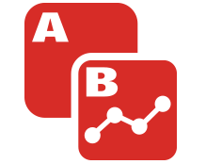
分析的价值创造可分为三个阶段（1/2）
机器学习重点
复杂度增加
1
描述
2
预测
3
规范
x
y
z
  旨在描述发生了什么
  各行业大量采用
  推算数据，预测行为和事件（固有的概率性）
  为数据驱动型组织所用，作为一个关键洞见来源
  主要是关于采取哪些行动以实现目标
  实时的决策制定或可行的建议及反馈机制
  领先数据和互联网公司大量采用
现状
  许多企业在整合描述性分析方面已经取得显著进展，因此整合预测性分析是目前的一个重点。有前瞻眼光的企业领导者还将规范性机器学习应用的发展整合到运营和战略规划中
资料来源：Evans, James R.和Lindner, Carl H. (2012)合著之《商业分析：决策科学的新前沿》。决策线 43 (2)

Slide 17
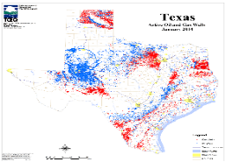
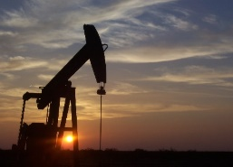
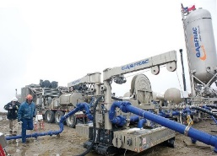
分析的价值创造可分为三个阶段（2/2）
机器学习重点
复杂度增加
1
描述
2
预测
3
规范
该阶段机器学习分析可解答的商业问题
  我们去年的销售额是多少？
  客户人均消费是多少？
  哪家供应商成本效益更高？
  哪种产品利润率最佳？
  下个季度的油价会是多少？
  哪些订阅者流失的可能性最大？
  该客户最有可能购买哪个产品？
  我们在印度市场的最佳产品售价是多少？
  针对该特定客户，我们应当怎样安排登陆页内容？
  我们如何根据收治患者数量分配这个班次的值班护士？
实施示例
分析师通过一个单独的工作表对过去三年的生产数据进行分析，得出各地区平均产量
机器学习算法提取最有可能预测成功油井的特征，企业以模型作为钻井依据
机器学习算法利用多种类型的数据（例如，流体流动视频、油井记录报告、生产日期）动态调整压裂设备的最佳设置）
资料来源：Evans, James R.和Lindner, Carl H. (2012)合著之《商业分析：决策科学的新前沿》。决策线 43 (2)

Slide 18

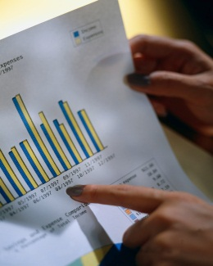
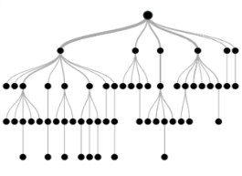
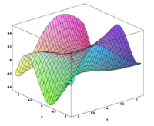

机器学习如何运作？
定义问题
准备数据
选择算法
训练模型
验证和使用模型
部分原始数据
生成的数据
关键活动
  工作人员定义问题和业务需求
  准备（例如，连接、构建、清洁）数据
  提取和识别数据集输入
  确定将会采用的学习类型
  选择算法
  运行算法
  估计精确率
  进一步完善模型
  选择最佳模型
  测试模型
  如有必要对模型进行再训练
Gmail垃圾邮件侦测示例
  我们如何在发送相关内容的同时确保用户不会看到垃圾邮件？
  如何确保体现用户个人偏好？
  含提取特征的电子邮件数据库
  用户行为数据库
  谷歌利用一个模型组合进行半监督学习（包括决策树和神经系统）
  模型自动将信息分类为垃圾和非垃圾邮件
  垃圾邮件侦测过滤器根据用户反馈不断改善
  据谷歌报告，成功率达到99%以上
在实际操作中，以上流程通常是迭代进行
资料来源：小组分析；Taylor B.等人(2007年)。反垃圾邮件之战：前线战报，神经信息处理系统；Somanchi, S. H. (2015年)。《邮件行，垃圾邮件停》

Slide 19
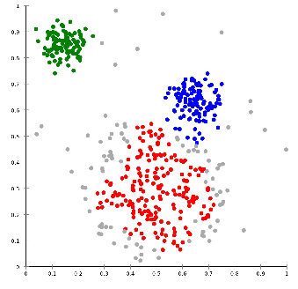


机器学习可分为三种类型...
对机器学习算法的反馈减少
监督
强化
无监督
观察（输入）
智能体
奖励
行动
状态
环境
输出
什么情况下使用？
知道怎样对数据分类，但想要让机器来做这件事
知道模型但无法求解，或者了解环境的唯一方式是与之互动
不知道怎样对数据分类，想要让机器找出分类器
商业案例
根据申请信息确定求职者是否会成功
根据从重复试验中学习到的经验将CT扫描工作分配给分散的流程资源
为用户聚类相关新闻报道
如何运作？
工作人员以需要的输出结果标记输入数据
机器对环境采取行动（例如，移动棋局上的一枚棋子）
机器获得无标记的输入数据
机器获得有标记的训练数据，然后推导怎样标记数据
机器获得环境反馈（观察和奖励）
机器通过数据推导隐藏结构
机器根据推导出的模型预测新数据输出
机器估计既定状态的价值，随时间推移而不断纠正，从而进行优化，得出最佳长期解决方案
机器返回结构，根据该结构对数据进行分类
资料来源：小组分析

Slide 20

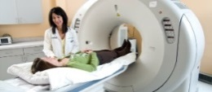

...可部署于多种情况
不同学习模型工作原理示例
定义问题
准备数据
选择算法
训练模型
验证和使用模型
监督学习
  创建求职者申请信息和结果的样本数据集
  提取相关特征
  基于输入和输出性质，采用最可靠地进行分类的算法
  模型纳入所有样本数据，微调参数，进行分类
  在错误率可接受的情况下利用模型对申请人进行筛选；由工作人员决定边缘个案
预测求职者是否会成功
强化学习
  将业务流程分成不同的任务，识别需要的资源
  根据流程复杂度和强化要求选用最合适的算法
  进行模拟，计算各环节成本（流程时间），直到覆盖最优价值
  将得出的结果与通过普通流程管理策略得出的结果进行比较
最大限度缩短CT扫描检查的时间
无监督学习
  自动化
  识别哪些页面是新闻报道
  提取关键字，分配权重
  改进现有聚类算法（例如，K均值），以适应足您的需求
  在样本上运行算法，计算聚类
  将算法扩展至所有文章
  定期对模型进行再培训
  在再培训环节之间，逐步向现有聚类添加文章
为用户聚类相关新闻报道
资料来源：Huang等人(2010年)。业务流程管理中基于强化学习的资源分配。数据和知识工程，70(1), 127-145；机器学习入门，PD 806980；Kumar, B. 《谷歌新闻如何对新闻报道进行聚类？》

Slide 21
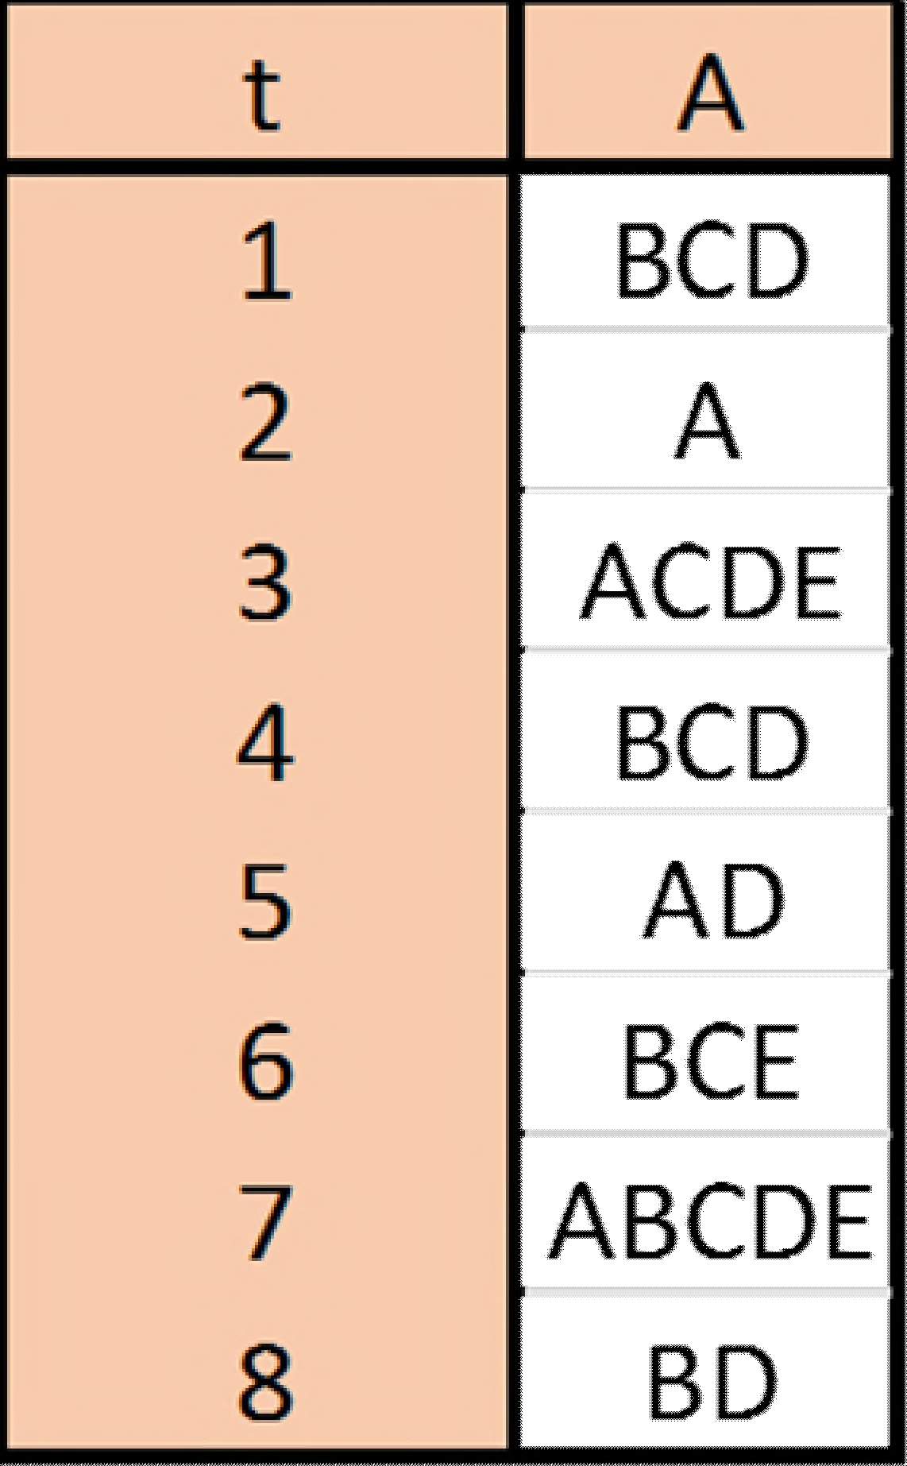
什么是关联规则？
建立两个数据丛的并发关系
“关联规则”是将数据丛X的发生与不同的数据丛Y相关联。换言之，关联规则可写作(X→Y)，其关联丛为XY。数据丛X与Y之间没有共同产物Y (X 和Y = Ø)
X-action数据库
支持规则X→Y 为
sup(X→Y) = sup(XY)
相对支持规则 X→Y
rsup(X→Y) = sup(X→Y)/n = p(X和Y) = p(XY)
资料来源：芝加哥大学数据挖掘课程
McKinsey & Company 5

Slide 22



K均值
K均值（基本聚类方法）
是什么？
一种分组或聚类数据的方式，仅需要分组数量（K）
和部分数据便可计算距离或相似性指标
一个无需事前指定目标或结果的迭代过程
为什么使用？
识别相似分组有助于改善模型，或决定是否需要多个模型
唯一需要的假设是数据具有代表性，不需要数据背后的大量统计假设
只要有数值型数据，就能对任何给定实例进行分类
？
什么情况下使用？
需要找出大型实例集内部的相似性
数据集不太大或者可取样
选择起点或随机种子后
资料来源：http://mcaps.intranet.mckinsey.com
McKinsey & Company 5

Slide 23
贝叶斯学派对比频率学派
贝叶斯学派
频率学派
  假定我们有兴趣了解所有美国成年男性的身高英寸数h
  贝叶斯学派的统计学者会从一个“先验分布”开始，也就是采集任何数据之前可体现对h认知状态的一个概率分布。
  我们确实拥有某些明确的先验信息：h显然会在60到84英寸之间，而且更有可能接近这一范围的中间水平。
  在采集部分数据之后（例如，从美国成年男性中随机取样），贝叶斯学派会根据数据对先验分布进行更新，得到一个新的h概率分布，名为后验分布。
  后验分布体现我们在数据采集后对h的认知状态。P(70≤h≤74)=95%
  频率学派则不会允许自己做出此番陈述。频率学派认为h就是一个未知常数，位于范围[70, 74]之内或之外。
  对于概率学派而言，上述关于概率的陈述毫无意义。概率学派只会提出关于取样的概率陈述。
  在概率学派看来有效的概率陈述范例是这样的：P(70≤H≤74)=95%，其中H是从美国成年男性人口中随机抽取的数值。置信区间和假设检验等频率学派技巧能提供提出类似贝叶斯概率陈述的方式，但它只会以频率学派的方式使用概率
资料来源：Quora

Slide 24



朴素贝叶斯
仅供内部使用
是什么？
一种数据挖掘工具，可根据特征值计算观察到的每一个类别的概率
部署于测试数据、对最有可能的新特征类别进行预测的一种方法
为什么使用？
简单、快速、有效，可用于嘈杂数据
尽管简单，但准确率可媲美任何复杂算法
？
什么情况下使用？
同时考虑所有数据特性时
文本分类，如垃圾邮件过滤、作者识别、主题分类
资料来源：http://mcaps.intranet.mckinsey.com
McKinsey & Company 24

Slide 25
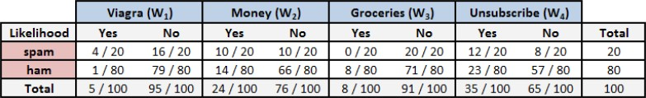
朴素贝叶斯 – 如何运作？
朴素贝叶斯 – 如何运作？
频率表
后验概率
针对每个类别的结果-特征组合，建立一个频率表
计算每个类别-特征组合的后验概率
这一步的计算方法是：似然与后验概率之积除以边际似然
后验概率
计算每个类别-特征组合的后验概率
McKinsey & Company 25

Slide 26


套索回归
逻辑回归
是什么？
一种统计预测工具，可估算营销活动响应、贷款违约、设备故障、保险理赔、航班准点、客户流失、疾病发生、体育赛事胜出等二进制响应的概率
与因变量保持连续的线性回归不同
？
为什么使用？
输出透明，易于解读，易于执行，有助于获得客户认同
易于满足政府监管要求
什么情况下使用？
对于要解决的问题建立了明确假设
数据必需是结构化数据
监管部门对于清晰描述模型有明确要求
资料来源：小组分析
McKinsey & Company 26

Slide 27



决策树
决策树
是什么？
一款数据挖掘工具，可创建规则，将情况划分到与选定关键结果相似的小组
一种可将关键结果预测应用于新总体的方法
？
为什么使用？
输出高度可视化，易于解读
由于可直接对输出进行验证，因此客户接受度高
不需要线性关系或独立参数
什么情况下使用？
对于要解决的问题建立了明确假设
特定细分客群行为的预测（例如，购买决策、流失率、消费率）
资料来源：http://mcaps.intranet.mckinsey.com
McKinsey & Company 4

Slide 28



随机森林
随机森林
是什么？
决策树的集合，能产生更加稳定的预测，与单个决策树相比，较不容易出现过度拟合问题
每棵树使用数据集的一个随机子集和每个节点变量的一个随机子集
最终预测为每棵树预测结果的平均值
Last Modified 1/19/2017 10:32 AM Eastern Standard Time
为什么使用？
简单易用，即便是小型数据集也能确保准确率
？
与单个决策树相比，能最大限度减少过度拟合问题
在处理有大量输入参数的数据集方面非常高效，在从中识别最重要的参数方面更加确定
在预测参数相互关联的情况下非常高效
Printed
什么情况下使用？
数据集较小、输入变量较多时
输入/预测变量相互关联时
当我们还想知道输入参数的重要性时
预测能力比透明度更重要时
– 随机森林的性能通常优于单一决策树或一般线性模型（GLM）/逻辑回归，但是不可追溯
需要通过预测模型解决分类或回归问题时
预测器与目标是非线性关系、或者预测器之间的交互较为重要时
资料来源：http://mcaps.intranet.mckinsey.com McKinsey & Company 5

Slide 29



Adaboost (adaptive boosting)
自适应提升（梯度提升是另一种提升方法）
是什么？
一种将极为简单的模型组合成更加复杂的模型的二进制分类机器学习算法
在每一个连续模型中，更多关注之前模型中被错误分类的记录
为什么使用？
不会产生过度拟合
能发现难以预测的数据点模式
？
什么情况下使用？
需要通过有卓越预测能力的高级算法解决二进制分类问题
客户不需要理解算法或具备足够的数据科学知识
变量很多或者数据稀少
作为随机森林的备选方法
资料来源：小组分析
McKinsey & Company 29

Slide 30
Adaboost (adaptive boosting)
支持向量机
是什么？
二进制分类或回归机器学习算法
主要通过一个超平面分离数据。超平面的选择是基于两个类别的最大间隔
为什么使用？
易于可视化呈现
在人工神经网络广泛使用之前是性能最佳的模型
？
什么情况下使用？
如果数据维度性较高，该技术能有效降低维度
如果数据较为复杂，比如文本或图像数据，该技术可提供某些参数转变选项以适应数据，比如选择不同的核函数
资料来源：小组分析
McKinsey & Company 30

